Slide 1
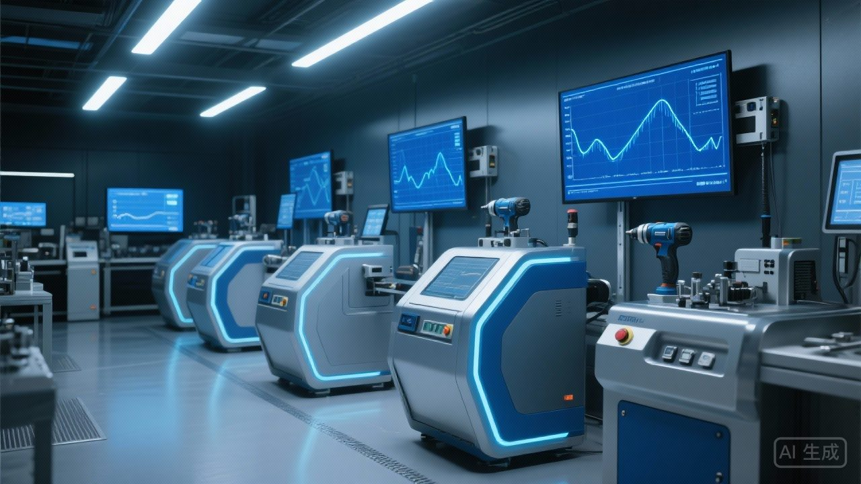
项目管理驱动的
电动工具测试设备优化实践
—— 基于PMBOK知识体系的案例研究
汇报人:[姓名]
汇报部门:[部门]
汇报日期:[日期]

Slide 2
CONTENTS
01
引言:项目管理与测试设备优化的价值
06
-项目风险管理
关联
07
-项目质量管理
02
核心知识领域与实践案例
08
-项目资源管理
03
-项目整合管理
09
实战应用总结
04
-项目范围管理
010
Q&A与行动计划
05
-项目时间管理
项目管理驱动的电动工具测试设备优化实践
02

Slide 3
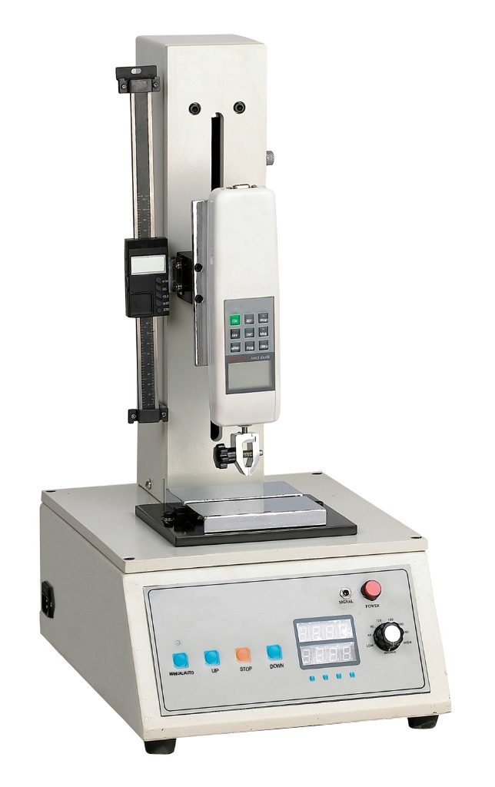
引言:价值关联与行业背景
Introduction: Value Relevance & Industry Background
行业痛点:传统测试体系导致生产瓶颈、能源效率低下(年
浪费超15万美元)、空间资源浪费。
安全风险:约23%的工业事故与工具故障直接相关。
市场驱动:全球市场规模234亿美元,年增长率4.1%,质
量要求攀升。
项目管理价值:提供系统规划、风险控制、资源协调的结构
化解决方案。
项目管理驱动的电动工具测试设备优化实践
03

Slide 4
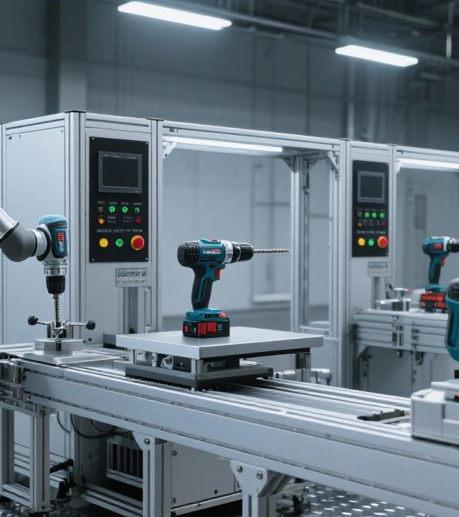
项目整合管理
概念:作为项目管理的核心枢纽,整合目标、过程与资源,确
保项目与战略一致。
案例:自动化测试系统升级项目,通过模块化方案集成测试功
能。
效率提升:40%(15→9分钟/台)
数据准确率:99.5%(92%提升)
变更周期缩短:40%

Slide 5
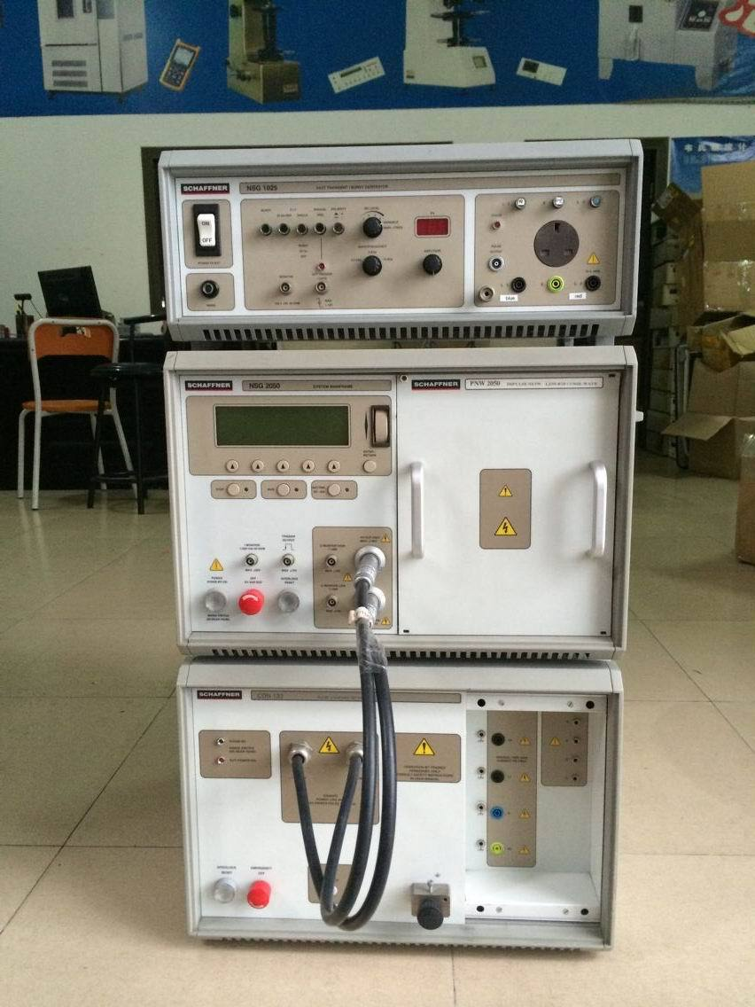
项目范围管理
EMC整改实践案例
概念:“做且只做所需工作”,通过“包含-排除”双向界定防
止范围蔓延,确保资源聚焦。
EMC整改实践案例
范围界定:聚焦“开关后电容+电刷电感接地”,排除外壳
更换。
执行成果:3周通过FCC认证,成本降低15%。
关键措施:WBS分解为3个工作包,严格控制变更。

Slide 6
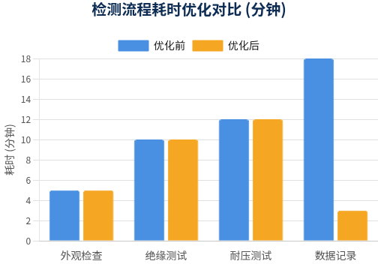
项目时间管理
检测流程优化
概念:通过活动定义、排序、估算、计划与控制,识别关键路径,实
现进度可控。
流程优化成果
通过引入扫码录入工具,解决数据记录瓶颈(18→3分钟),总
流程耗时从35分钟压缩至7分钟,
整体效率提升80%
。
项目管理驱动的电动工具测试设备优化实践
6

Slide 7
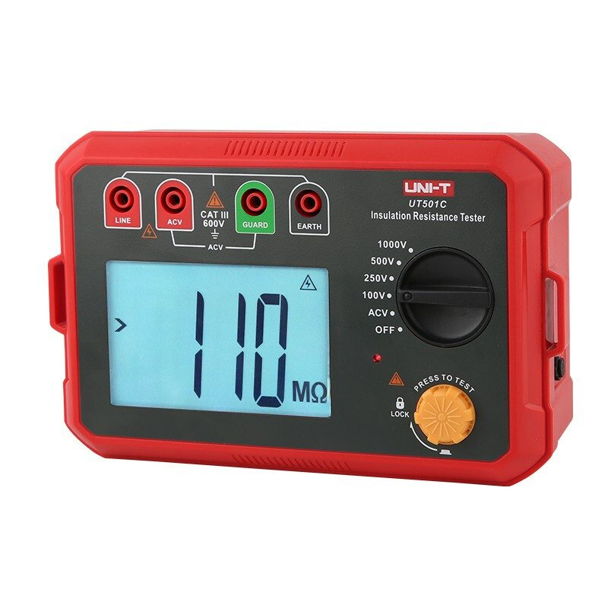
项目风险管理
概念:构建“识别-评估-应对-监控”闭环机制,核心风险包括绝缘老化、
接地失效等。
漏电事故防控案例
预防:检测周期缩短至6个月,引入智能监测。
应急:配置备用设备,故障响应≤2小时。
成果:漏电事故率下降
80%
,停机时间缩短
40%
。
项目管理驱动的电动工具测试设备优化实践
7

Slide 8
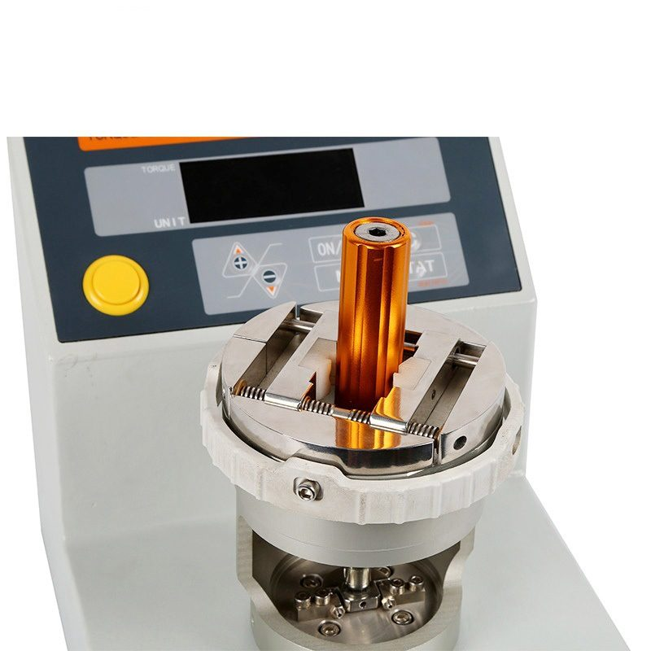
项目质量管理
项目资源管理
标准:遵循GB 31241/IEC 60745-1,绝缘电阻≥2M
Ω
,
策略:推行“3+2”弹性人力模型,建立设备与操作人员
泄漏电流≤0.25mA。
的绑定责任制。
管控:SPC控制图监控关键质量特性,关键测试设备实
优化:通过设备功能整合,减少占地面积30%,年节省
施每日校准。
电费15.1万美元。
成果:产品测试准确率提升至99.5%,设备综合效率
成果:测试设备平均利用率提升至85%,单台设备测试
OEE提升15%。
成本降低18%。
项目管理驱动的电动工具测试设备优化实践
8

Slide 9

实战应用总结
目标维度
过程维度
保障维度
以性能指标驱动,如EMC整改达标、扭
敏捷迭代优化,如U帮掌柜“八步法”
风险-质量-资源协同,如SPC监控+弹
矩精度±0.5%FS。
实现效率提升80%。
性人力+应急预案。
可复用经验
1.设备全生命周期管理;2.跨部门协同机制;3.数据驱动决策。

Slide 10
Q&A与 行动计划
Questions & Answers | Action Plan
Q&A
Q:进度与质量冲突时如何排序?
行动计划
A:优先保障合规性指标(如辐射发射限值),非关键
项采用并行测试压缩周期。
短期(1周):完成设备健康度评估,采集OEE、MTBF数据。
中期(1月):建立设备风险管理清单,制定项目章程。
Q:如何平衡EMC整改成本与周期?
长期(3月):试点自动化测试流程优化,目标耗时降20%。
A:早期仿真降低后期成本10倍,任务并行化缩短周期
30%。
项目管理驱动的电动工具测试设备优化实践
10

